Slide 1
Intervisie toezichthouders 2026- 2027

Slide 2
Informatie
01. Start- en stopmoment
02. Frequentie en data
Het intervisietraject start in maart 2026 en eindigt in februari 2027.
De data worden in overleg vastgesteld met de deelnemers. De eerste bijeenkomst staat wel vast. Er zijn in totaal vier bijeenkomsten in maart, juni/ juli, oktober en januari.
03. Intervisietraject
04. Programma
05. Kosten
Het traject bestaat uit vier bijeenkomsten die starten om 9.00 (inloop met koffie tot 9.15) en duren tot 12.00. Aansluitend volgt er een gezamenlijke lunch. Het programma wordt afgesloten rond 12.30.
De ochtend wordt ingevuld met twee casussen die worden ingebracht door de deelnemers. Er worden verschillende intervisiemethodes gebruikt onder begeleiding van een ervaren coach die zelf ook toezichthouder is.
De kosten voor het gehele programma inclusief de lunch, koffie, thee en eventueel materiaal bedragen € 395,- p.p. ex. BTW.

Slide 3
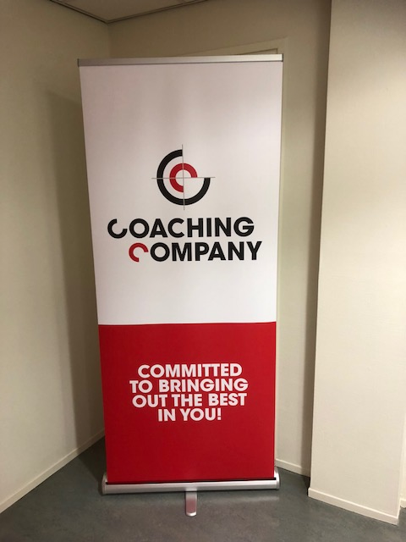
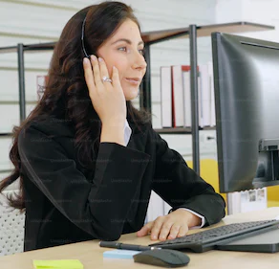

Belangrijk om te weten
Adres
Wilma Eikelenboom
NOBCO
Stephensonstraat 117,
7903 AS Hoogeveen (Dr)
Secretariaat
085 0792111
info@coachingcompany.online
Coaching Company is aangesloten bij de Nederlandse Orde van Beroepscoaches.
Aansluitnummer: 32221

